Slide 1
Septiembre 28, 2017
Informe de Resultados
2do Trimestre 2017
Presenta: Lcda. Marta Alicia de Magaña
Directora Ejecutiva

Slide 2
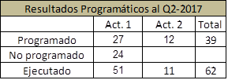
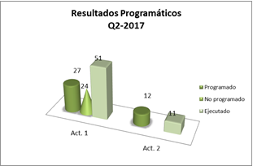
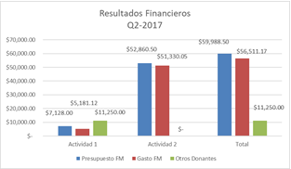
PRESUPUESTO
Presupuesto Anual del proyecto:
Actividad 1: $14, 176.00
Actividad 2: $105, 824.00
Total: $120, 000.00
Resultados del proyecto al Q2:
Actividad 1
Asambleas (7), Comités (24), Movilización (6), Visitas de campo (4) y Fortalecimiento (3).
Actividad 2
Salarios (2), Administración, servicios y gastos comunes (2), Servicios de telefonía móvil (2), Overhead (2) y apoyo a comunicaciones (3).

Slide 3
ACTIVIDAD 1
Supervisión
1.1 Asamblea general:
Meta: 8 reuniones al año
Resultado del semestre: 5 (62.5% de cumplimiento en relación con la meta anual)
Presupuesto Anual |  | Presupuesto Semestral | Gasto al Q2 | Saldo | % ejecución del presupuesto anual
FM | $2,464.00 | $1,408.00 | $1,509.06 | $ 954.94 | 61.24%
SISCA | $2, 464.00 | $1,408.00 | $1,509.06 | $954.94 | 61.24%
Cometarios: |  | Al final del semestre se reportan $101.06 de sobregiro en esta línea, esto es debido a reunión extraordinaria que se desarrolló en abril para la selección de RP.

Slide 4
ACTIVIDAD 1
Algunos Acuerdos importantes tomados durante estas sesiones:
Ratificar la distribución de fondos enviada por el FM para VIH y TB.
Ratificar al Ministerio de Salud como administrador Único para la solicitud de Fondos de TB a ser presentada para el periodo 2019-2021.
Ratificar a Plan Internacional y MINSAL como administradores para la solicitud de VIH a ser presentada al FM para el periodo 2019-2021.
Se acordó dar acompañamiento al contrato celebrado entre Plan Internacional y MINSAL bajo el proyecto NMF TB.
Se acordó que la propuesta de VIH se presentará al FM en el mes de enero 2018 y la de TB en el mes de marzo del 2018
Se acordó llevar a cabo la elección del nuevo comité ejecutivo periodo 2017-2019, el jueves 22 de junio.

Slide 5
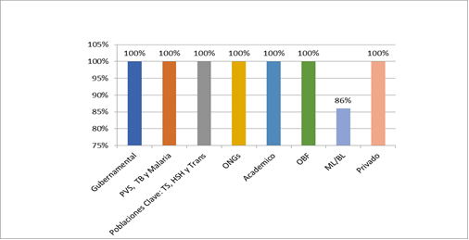
ACTIVIDAD 1
Asistencia a Plenarias del MCP-ES
Representación por Sectores / Segundo Trimestre 2017

Slide 6
ACTIVIDAD 1
1.2 Monitoreo Estratégico:
Meta: 4 reuniones al año
Resultado del semestre: 2 (50% de cumplimiento en relación con la meta anual)
Presupuesto Anual |  | Presupuesto Semestral | Gasto al Q2 | Saldo | % ejecución del presupuesto anual
FM | $ 1, 408.00 | $704.00 | $ 570.13 | $ 837.87 | 40.49%
SISCA | $ 1, 408.00 | $704.00 | $564.00 | $844.00 | 40.05%
Comentarios: | Al cierre de este período el remanente de esta línea es de $133.87. La diferencia de $6.13 en el reporte de gasto con SISCA es debido a que no han registrado la liquidación de caja chica que se presentó el 13 de julio.
1.3 Comité Ejecutivo:
Meta: 8 reuniones al año
Resultado del semestre: 7 (87.50% de cumplimiento en relación con la meta anual)
Presupuesto Anual |  | Presupuesto semestral | Gasto al Q2 | Saldo | % ejecución del presupuesto anual
FM | $ 864.00 | $416.00 | $ 355.12 | $ 508.88 | 41.10%
SISCA | $ 864.00 | $416.00 | $ 282.95 | $581.05 | 32.75%
Comentarios | Al cierre de este período el remanente es de $60.88. La diferencia de $72.17 en el reporte de gasto con SISCA es debido a que la liquidación de caja chica se presentó el 13 de julio y el reporte está considerado al 30 de junio.

Slide 7
ACTIVIDAD 1
1.4 Comité de Capacitación:
Meta: 4 reuniones al año
Resultado del semestre: 2 (50% de cumplimiento en relación con la meta anual)
Presupuesto Anual |  | Presupuesto semestral | Gasto al Q2 | Saldo | % ejecución del presupuesto anual
FM | $320.00 | $160.00 | $ 85.47 | $ 234.53 | 26.70 %
SISCA | $320.00 | $160.00 | $ 33.52 | $286.48 | 10.48%
Comentarios | Debido a que las reuniones se han realizado en las instalaciones de la SISCA al cierre de este informe se cuenta con un remanente de $74.53. Solicitamos utilizar este monto para cubrir costos de reuniones del comité de propuestas. Hay diferencia de $51.95 con en el saldo reportado por SISCA esto debido a que la liquidación de caja chica se presentó el 13 de julio.
1.5 Comité de Comunicaciones:
Meta: 4 reuniones al año
Resultado del Semestre: 1 (25% de cumplimiento en relación con la meta anual)
Presupuesto Anual |  | Presupuesto semestral | Gasto al Q2 | Saldo | % ejecución del presupuesto anual
FM | $ 320.00 | $160.00 | $ 35.92 | $ 284.08 | 10.96%
SISCA | $ 320.00 | $160.00 | $9.39 | $ 310.61 | 2.94%
Comentarios | Al cierre del informe contamos con un remanente de $124.08. Se solicita autorización para utilizar estos remanentes para cubrir costos de algunas reuniones del comité de propuestas que se consideren necesarias. La diferencia de $26.53 en el reporte de gastos con SISCA es debido gastos efectuados a través de caja chica que se liquidaron el 13 de julio.

Slide 8
ACTIVIDAD 1
1.6 Gastos de movilización:
Meta: 12
Resultado: 6 (50% de cumplimiento en relación con la meta anual)
Presupuesto Anual |  | Presupuesto semestral | Gasto al Q2 | Saldo | % ejecución del presupuesto anual
FM | $3,600.00 | $1,800.00 | $ 1,826.00 | $1,774.00 | 50.72%
SISCA | $3,600.00 | $1,800.00 | $1,746.00 | $1,854.00 | 48.50%
Comentarios | Al cierre de este período se reporta un gasto adicional de $26.00. La diferencia de $80.00 en el reporte de SISCA es debido a que no han registrado la liquidación de caja chica presentada el 13 de julio.
1.7 Visitas de Campo:
Meta: 8 visitas al año
Resultado: 4 (50% de cumplimiento en relación con la meta anual)
Presupuesto Anual |  | Presupuesto semestral | Gasto al Q2 | Saldo | % ejecución del presupuesto anual
FM | $ 2, 400.00 | $1,200.00 | $ 319.42 | $2,080.58 | 13.31%
SISCA | $ 2, 400.00 | $1,200.00 | $215.23 | $2,184.77 | 8.97%
Comentarios | Al cierre de este período, el remanente en esta línea es de $880.58, esto se debe a que en las visitas de campo realizadas el costo de transporte ha sido mínimo: para la primera, tercera y cuarta visita el desplazamiento fue dentro de la capital y en la segunda visita realizada al Hospital de San Miguel se contó con apoyo de transporte del MINSAL, por lo que no se contrató servicio de transporte; los gastos realizados cubrieron la alimentación de los miembros que acompañaron la misión. Se solicita aprobación para utilizar los remanentes para fortalecer la actividad “Presentación de Informe a Autoridades Nacionales”, que se realiza al final del año. La diferencia de $104.19 en el reporte de gasto con SISCA es debido a que la liquidación de caja chica se presentó el 13 de julio.

Slide 9
ACTIVIDAD 1
1.8 Seguimiento a Planes de Trabajo:
Meta: 2 reuniones al año
Resultado del trimestre: 0 (0% de cumplimiento en relación con la meta anual)
Presupuesto Anual |  | Presupuesto semestral | Gasto al Q2 | Saldo | % ejecución del presupuesto anual
FM | $ 1, 600.00 | $800.00 | $ 0.00 | $ 1, 600.00 | 0%
SISCA | $ 1, 600.00 | $800.00 | $ 0.00 | $ 1, 600.00 | 0%
Comentarios | La actividad programada inicialmente para el 9 de mayo se ha reprogramado para el tercer trimestre (21 de septiembre). En total se realizarán 3 actividades, las otras dos el 19 de octubre y 9 de noviembre, para cumplir con las 3 actividades se contará con cofinanciamiento por parte de Plan Internacional.
1.9 Fortalecimiento a miembros:
Meta: 1 actividad al año
Resultado del trimestre: 3 (300% de cumplimiento en relación con la meta anual)
Presupuesto Anual |  | Presupuesto semestral | Gasto al Q2 | Saldo | % ejecución del presupuesto anual
FM | $480.00 | $480.00 | $480.00 | $ 0.00 | 100%
SISCA | $480.00 | $480.00 | $480.00 | $ 0.00 | 100%
Comentarios | Para esta actividad se recibió apoyo de Plan Internacional, esto fue informado al FM al momento de enviar la solicitud de fondos. El monto aportado por Plan Internacional para esta actividad esta reportado en la sección otros donantes y en tabla 3.
1.10 Informe Anual de Autoridades:
Meta: 1 actividad al año
Resultado del trimestre: 0 (0% de cumplimiento en relación con la meta anual)
Presupuesto Anual |  | Presupuesto semestral | Gasto Q2 | Saldo | % ejecución del presupuesto anual
FM | $ 720.00 | $0.00 | $ 0.00 | $ 720.00 | 0%
SISCA | $ 720.00 | $0.00 | $ 0.00 | $ 720.00 | 0%
Comentarios

Slide 10
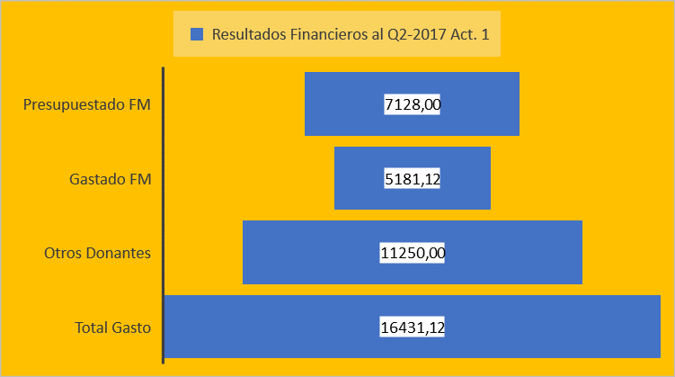
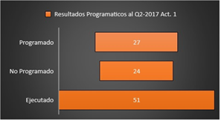
ACTIVIDAD 1
Resultados Actividad 1
Figura 4:
230% en relación con lo presupuestado
Figura 5:
188% en relación con lo presupuestado

Slide 11
ACTIVIDAD 2
Costos Directos
2.1-2.3 Staff
Meta: 4 al año
Resultado del trimestre: 2 (50% de cumplimiento en relación con la meta anual)
Presupuesto Anual |  | Presupuesto semestral | Gasto al Q2 | Saldo | % ejecución del presupuesto anual
FM | $74, 990.00 | $37,495.00 | $37, 406.72 | $37,583.28 | 49.88%
SISCA | $74, 990.00 | $37,495.00 | $36,692.50 | $38,297.50 | 48.99%
Comentarios: | Al cierre de este período se refleja un remanente de $88.28 esto se debe a que no se cubrieron pagos de seguro médico y vida de la Técnico en Monitoreo para el mes de enero y febrero y diferencia real cobrada por la aseguradora por las otras dos funcionarias. La diferencia en el reporte de gasto con SISCA por $714.22 se debe a que el cargo por seguros de vida y medico se han registrado en la línea de administración.

Slide 12
ACTIVIDAD 2
2.4 Insumos de oficina
Meta: 2 al año
Resultado: 0 (0% de cumplimiento en relación con la meta anual)
Presupuesto Anual |  | Presupuesto semestral | Gasto al Q2 | Saldo | % ejecución del presupuesto anual
FM | $103.00 | $0.00 | $0.00 | $103.00 | 0%
SISCA | $103.00 | $0.00 | $0.00 | $103.00 | 0%
Comentarios
2.5 Administración y gastos comunes
Meta: 4 al año
Resultado: 2 (50% de cumplimiento en relación con la meta anual)
Presupuesto Anual |  | Presupuesto semestral | Gasto al Q2 | Saldo | % ejecución del presupuesto anual
FM | $22,359.00 | $11,179.50 | $10,137.95 | $12,221.05 | 45.34%
SISCA | $22,359.00 | $11,179.50 | $11,572.17 | $11,531.83 | 51.76%
Comentarios | Se reportan $1041.55 de ahorros debido a variación en costos por licencias adquiridas y algunas licencias que fueron presupuestadas, pero no ha sido necesaria su adquisición, por lo que se solicita utilizar parte de estos fondos, según recomendación ICT/SISCA, para la compra de una memoria para el equipo asignado a Administración, costo aproximado de $50.00, ampliación de memoria para laptop Dell asignando a la Directora Ejecutiva con un costo aproximado de $200.00 y adquisición de Docking Station Ver. 2 para laptop HP asignada a Monitoreo Estratégico con un costo aproximado de $180.00. Una vez aprobado por MCP se pedirá autorización a FM. La diferencia de $1,434.22 en el reporte de gasto con SISCA se compone de la siguiente manera: $750.00 de línea 2.7 y $714.22 que corresponden a las líneas 2.1,2.2 y 2.3; y $30.00 por compra de chequera y que corresponden a esta línea.

Slide 13
ACTIVIDAD 2
2.6 Línea móvil
Meta: 4 al año
Resultado: 1 (25% de cumplimiento en relación con la meta anual)
Presupuesto Anual |  | Presupuesto semestral | Gasto al Q2 | Saldo | % ejecución del presupuesto anual
FM | $672.00 | $336.00 | $135.38 | $103.00 | 40.29%
SISCA | $672.00 | $336.00 | $0.00 | $103.00 | 0%
Comentarios | Por problemas con el proveedor de servicio aún no se cuenta con la facturación del segundo trimestre. SISCA, reportará el gasto del Q1 en el mes de julio.
2.7 Overhead
Meta: 4 al año
Resultado: 2 (50% de cumplimiento en relación con la meta anual)
Presupuesto Anual |  | Presupuesto semestral | Gasto al Q2 | Saldo | % ejecución del presupuesto anual
FM | $4,500.00 | $2,250.00 | $2,250.00 | $2,250.00 | 50%
SISCA | $4,500.00 | $2,250.00 | $1,500.00 | $3,000.00 | 33.33%
Comentarios | La diferencia en el reporte de gasto con SISCA por $750.00 se debe a que se ha registrado el pago de overhead de enero y febrero en la línea 2.5, ya se solicitó al administrador hacer la reclasificación del gasto.
2.8 Apoyo a comunicaciones
Meta: 7 actividades en el año
Resultado: 3 (42.86% de cumplimiento en relación con la meta anual)
Presupuesto Anual |  | Presupuesto semestral | Gasto al Q2 | Saldo | % ejecución del presupuesto anual
FM | $3, 200.00 | $1,600.00 | $1,400.00 | $1, 800.00 | 43.75%
SISCA | $3, 200.00 | $1,600.00 | $800.00 | $2,400.00 | 25%
Comentarios | Al cierre del semestre el remanente en esta línea es de $ 200.00, esto es debido a que aún se está trabajando el contenido para el boletín correspondiente al segundo trimestre. La diferencia de $600.00 en el reporte de SISCA se debe a que el registro del gasto se refleja en el mes de julio.

Slide 14
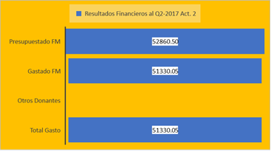
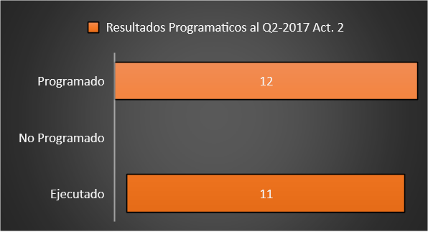
ACTIVIDAD 2
Figura 6:
97% en relación con lo presupuestado
Figura 7:
91.66% en relación con lo programado

Slide 15
ACTIVIDADES NO PROGRAMADAS
MISIONES INTERNACIONALES
En este semestre, desde la Dirección Ejecutiva se coordinó la misión oficial del representante de PEPFAR, el Lic. Carlos González, quien visitó el país y sostuvo reuniones con representantes de sociedad civil, receptores principales y altas autoridades de gobierno para conocer las necesidades del país en temas de financiamiento y procesos locales para la aplicación a fuentes de financiamiento. Para estas actividades se coordinó con Plan Internacional y MINSAL para facilitar local para dichas reuniones.

Slide 16
ACTIVIDADES NO PROGRAMADAS
COMITÉ DE PROPUESTAS
Durante este período el comité de propuestas ha desarrollado 10 reuniones de trabajo para la coordinación de la ruta crítica, durante estas reuniones se sostuvo fono conferencias con la gerente de portafolio para la clarificación de dudas referente a la asignación de fondos para el país, y las solicitudes de fondos que se trabajaran para VIH y TB que se estarán presentando al FM a principios del 2018, se ha mantenido dialogo permanente a través de las diferentes actividades realizadas para la recopilación de insumos tales como, Informe GAM, Taller ICPN, Foro de Diseminación de información Estratégica de VIH y la Difusión del PENM VIH a nivel de las 5 regiones de salud, en esta última actividad se trabajó con los asistentes en mesas multisectoriales herramienta de trabajo para recopilar información a ser utilizada por los equipos técnicos que diseñaran la solicitud de fondos de VIH, como primer paso la información fue sistematizada desde la Dirección Ejecutiva para ser analizada por el comité ejecutivo de propuestas. Para estas actividades se ha contado con el apoyo de MINSAL, USAID/PASCA/LMG y ONUSIDA y Plan Internacional.

Slide 17
ACTIVIDADES NO PROGRAMADAS
COMITÉ DE MONITOREO ESTRATÉGICO:
Este año se acordó crear cuatro sub comités, un subcomité para VIH, uno para Tb, uno para Malaria y uno que da seguimiento al tema de medicamentos, estos con el objetivo de realizar un monitoreo específico de los indicadores y el cumplimiento de cada uno de los proyectos en ejecución, en este período se han sostenido 4 reuniones, 2 para revisión de los tableros de mando de los receptores principales de VIH, 1 para revisar el marco de desempeño de Malaria y definir que indicadores serán incluidos en el tablero de mando que se estará presentado en el tercer trimestre del año y 1 para la revisión del tablero de mando de TB. Para estas actividades se ha contado con el apoyo de OPS/OMS, USAID/PASCA/LMG y ONUSIDA, proporcionando asistencia técnica y espacio físico para el desarrollo de las reuniones.

Slide 18
ACTIVIDADES NO PROGRAMADAS
PARTICIPACIÓN DE COMITÉ EJECUTIVO
La Lcda. Susan Padilla en su calidad de presidenta del MCP-ES participó en diferentes Mesas de honor entre las que se destacan el XII Congreso de TB, Foro de Diseminación de Información Estratégica dirigido por USAID/PASCA y la Dra. Celina de Miranda en su calidad de Vice presidenta acompañó el proceso de divulgación del PENM durante el mes de junio.

Slide 19
ACCIONES PARA LA SOSTENIBILIDAD DEL MCP-ES
Otros Donantes
Cuando se presentó la solicitud de financiamiento para la sostenibilidad del mecanismo nos comprometimos a gestionar $12,000.00 como fondos de cofinanciamiento, para desarrollar diferentes actividades que no se incluyeron en el presupuesto para el año 2017 pero que se consideran importantes para el funcionamiento del mecanismo y desarrollo de los miembros. A la fecha se han gestionado $11,250.00, de los cuales $7,400.00 se han invertido como apoyo a las actividades relacionadas directamente con el cumplimiento de Ruta Crítica. (Divulgación del PENM y Foro de VIH) a continuación mostramos las áreas que han recibido cofinanciamiento en este periodo y las organizaciones donantes:

Slide 20
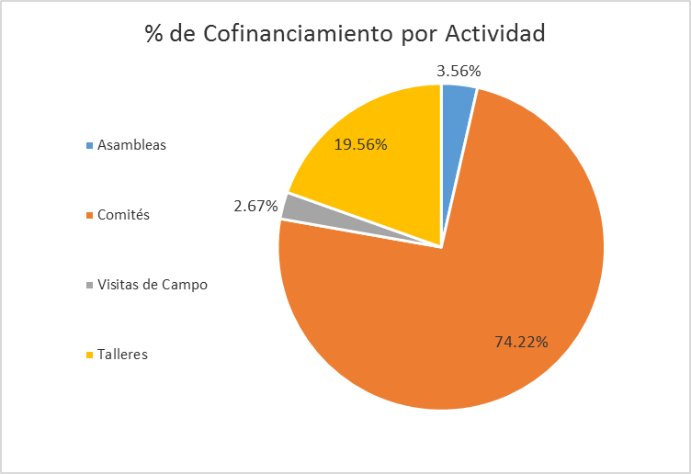
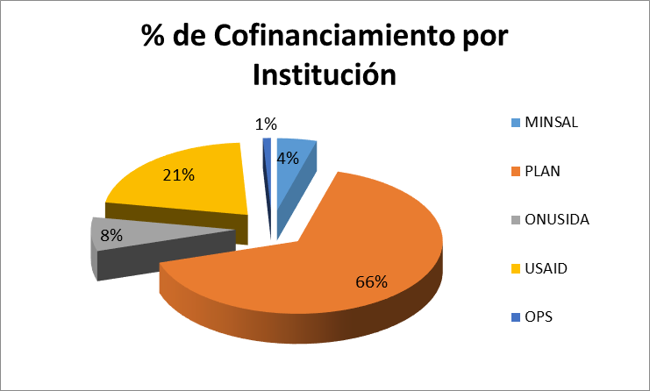
ACCIONES PARA LA SOSTENIBILIDAD DEL MCP-ES

Slide 21
LECCIONES APRENDIDAS
Lecciones aprendidas
Compartir de manera transparente con los sectores constituyentes la información relevante que se maneja al interior del MCP-ES ha permitido generar confianza en los sectores en el trabajo desarrollado por los miembros.
Contar con documentos de gobernanza elaborados en consenso ha permitido la apropiación de los miembros y el cumplimiento de las normas esto a pesar de que estos instrumentos no tienen carácter de norma jurídica, los miembros del MCP-ES los reconocen, aplican y se someten a ellos en forma voluntaria
Reconocer la situación problemática y buscar el apoyo técnico de calidad para salir de la crisis a través del desarrollo de capacidades y de instrumentos de gestión idóneos.
El haber trabajado como equipo multisectorial que logra consensos ha tenido como resultado una excelente evaluación a nivel de Fondo Mundial y otras organizaciones cooperantes.
El fortalecimiento de las relaciones entre los miembros a través de los talleres desarrollados facilitó el trabajo y la comunicación entre ellos.

Slide 22
LECCIONES APRENDIDAS
Líneas de trabajo futuras.
Velar por mantener en nuevas Notas Conceptuales un enfoque integral y multidisciplinario para llegar a las poblaciones más necesitadas
Apoyo al Receptor Principal en la implementación de la Nota Conceptual de Malaria
Mayor seguimiento a temas como desabastecimiento de medicamentos.
Supervisión estratégica más estrecha para el cumplimiento de metas de los RP Aprobar o desaprobar reprogramaciones
Presentar las solicitudes para la continuación del financiamiento de VIH y TB.
Asegurar la vinculación y coherencia entre las subvenciones del Fondo Mundial y los demás Programas Nacionales de Salud y Desarrollo.
Promover el interés de los miembros en la respuesta nacional de Malaria y TB.
Asegurar la participación en su composición de representantes de las poblaciones afectadas y poblaciones claves.
Promover la participación efectiva de sus miembros en representación de sus constituyentes.
Velar por el fortalecimiento de los mecanismos de Monitoreo Estratégico.
Deberá velar porque se sigan promoviendo principios relacionados con los derechos humanos, como la no discriminación, la igualdad de género y la participación de las poblaciones clave afectada.
Continuar con la implementación de los planes de trabajo de los nuevos representantes con sus constituyentes

Slide 23
MCP-ES
Contribuyendo a la reducción significativa y sostenible del VIH, Tuberculosis y Malaria, a través de las subvenciones del Fondo Mundial
www.mcpelsalvador.org.sv
www.facebook.com/MCPES2002
@MCPElSalvador

